Slide 1
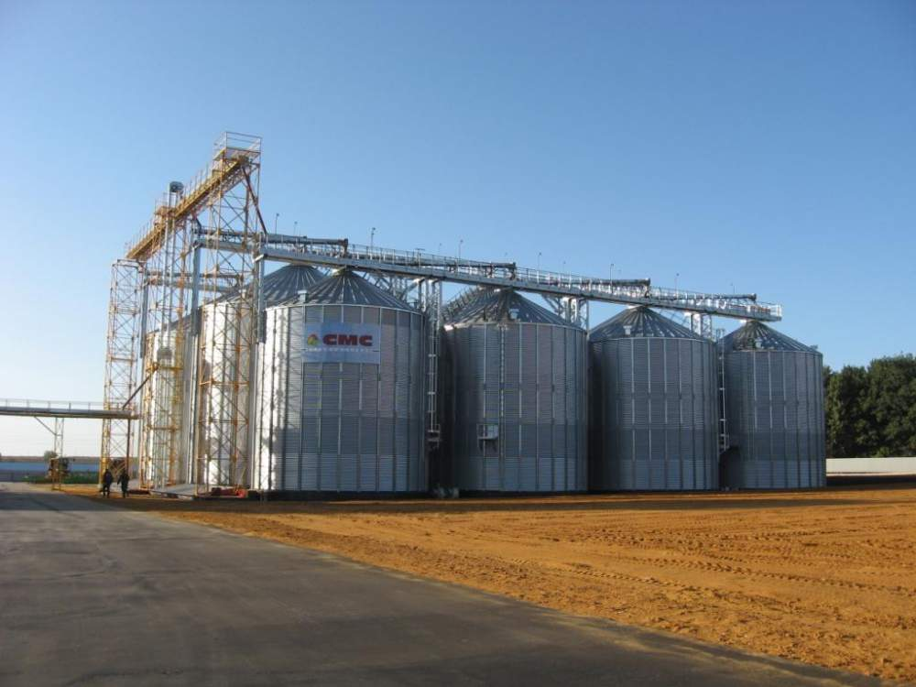
Строительство комплекса производств для хранения и переработки зерновых и масличных культур
Межица
Форма собственности: | частная
Реквизиты: | 211171, Республика Беларусь, Витебская область, Лепельский район, Горский с/с, д. 1, помещение 38, ООО «ГрузТехСнаб»
 | Директор: Базылев Виталий Владимирович
 | Tел: 8017 3927745; +37529 8726678;
Цель проекта: | Строительство комплекса производств для хранения и переработки зерновых и масленичных культур.
Краткое описание проекта: | Комплекс производств включает в себя следующие позиции: Зерносушильный комплекс объемом хранения не менее 10 тыс. тонн зерновых культур (включает: оборудование, обеспечивающее приемку и отправку зерна по весу, качеству и номенклатуре; пункт определения качества поступающего зерна; секцию приема и очистки зерна и т.д.; Комплекс прессования с экструдированием масличных культур; Цех по приготовлению кормовых добавок; Когенерационная установка номинальной энергетической мощностью не менее 1500 кВт
Форма участия инвестора: | Создание совместного производства
Использование инвестиций: | приобретение оборудования, подготовка производственных площадей, общестроительные работы, закупка сырья.
Место реализации проекта: | 211171, Республика Беларусь, Витебская область, Лепельский район, Горский с/с, д. Межица, д. 1

